Slide 1

指缝很宽，时间太瘦，悄悄从指缝间溜走
指缝很宽，时间太瘦，悄悄从指缝间溜走

Slide 2


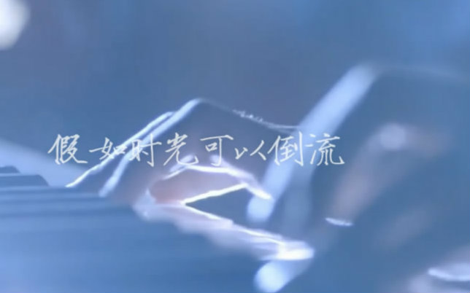


Slide 3


依
法
治
校
坚持依法治校，构建和谐校园
主讲人：陈石瑜
延迟符

Slide 4




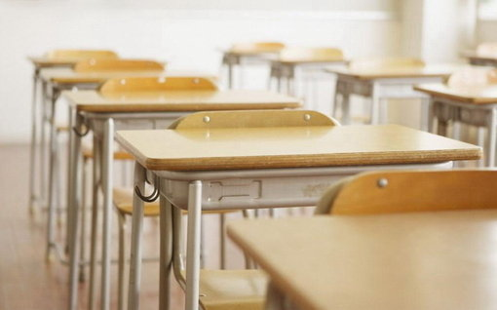
What？
《 依法治校实施纲要（2016-2020年）》
以法治思维和法治方式推进教育综合改革，加快构建政府依法行政、学校依法办学、教师依法执教、社会依法支持和参加教育治理的教育发展新格局，全面推进教育体制化和治理能力现代化。
原教育部部长陈至立同志在全国教育法制工作会议上的报告《全面推进依法治教，开创21世纪教育振兴的新局面》中强调指出：依法治校，就是在民主的基础上，依照宪法和法律的规定，尤其是教育法律法规的规定，运用法律手段、经济手段和行政手段等来治理学校、管理学校的各项事务，使学校的各项工作逐步走上法制化、规范化的轨道。
延迟符

Slide 5

意义
1
学校改革和发展的需要。
随着各级教育的发展与办学自主权的扩大，教育管理越来越复杂，出现的许多新情况、新问题，
都要依靠法律、依靠教育规章制度来理顺关系，规范行为，加强管理。
对我国教育事业起推动作用。
学校教育是整体教育事业的核心部分。目前，我国终身教育概念才刚刚引入，继续教育尚不发达，国民教育主要靠学校教育来完成，如何提高学校管理水平，充分发挥学校教育的主渠道作用，是我国社会发展走向新的历史时期迫切需要解决的一个问题。
2
3
有利于促进我国综合国力的提高。
世界各国的学校教育都是国民教育的主要途径，学校管理的科学化、法制化程度又直接影响学校教育的质量，影响国民的整体素质和一个国家的综合国力。法国、英国、德国、美国等国的发展，战后日本的倔起，都向世人昭示了这一点。战后的日本，在大力发展教育，增加教育投入的同时，制定了完整的《学校教育法》，通过法治途径规范学校管理、发展学校教育，以学校教育为主渠道提高国民的科技和文化素质，从而促进了社会生产力的快速发展，提高了日本的综合国力。据统计，日本在1950——1972年间，科教在国民经济发展中的贡献率达到了52%。美国自1945年以来，经济产出增长的一半以上得益于教育和科技的进步，这都充分说明了依法治校的重要性。
延迟符

Slide 6

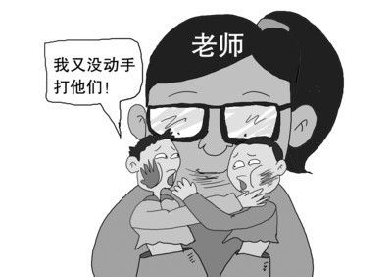
案例一：十里堡中心小学
9岁的张某，就读于临清市唐园乡千集小学的学生，在同学的眼里，她学习刻苦、团结助人、遵守纪律，是个好学生；在父母眼里，她懂事听话，是个乖巧的女儿。2008年6月1日，张某来到千集小学后，上午第一节课是自习课，下课后，该小学老师李君突然来到教室，把包括张某在内的几个小学生叫到她的办公室问话。据同学们私下议论，是李君老师丢了100元钱，怀疑是这几个同学偷的。被李君叫去办公室的几个同学都陆续回到教室，只有张某被李君带到教室门口，指令她站在门口，不许进教室。
上课铃响后，李君来上课，但她仍未让张某进教室，罚她站在门口。张某先后几次报告李老师，要求进教室，均未得允许。后来张某自行走进来，李君发现后，怒斥到：“谁让你进来的？出去！出去！”她见张某未走出去，就拧着张某的耳朵，将她拎到门外，就这样张某被罚站在教室门口一节课。上午第三节课开始后，由于仍是李君老师上课，李君仍然安排张某在教室最后面站着听课。下课后，李君又将张某带到其办公室单独问话。等到张某从办公室出来时，已是泪流满面。随后，她背上书包，脚步匆匆地回家了~~~
延迟符

Slide 7
放弃生命
好学生
被怀疑
无意识
回到家里后，父母还未回来，张某就找到瓶久效磷农药喝下去，接着就从家中走出来，但没走出多远就因药性发作，摇摇晃晃地摔倒在地。同村人发现后，立即告诉了其父母。两人闻讯立即从地里赶回家中，并火速将女儿送到医院抢救。
次日凌晨，张某终因中毒太深，医治无效，丧失了幼小的生命。
体罚学生致其自杀该由谁承担责任？

Slide 8


这是一起典型的因教师体罚学生而造成不可收拾恶果的教育法律案例。
李君老师的体罚行为是造成张某自杀的主要原因，缺乏应有的职业道德和遵纪守法的观念，严重违反了《教师法》第八条关于教师应履行“尊重学生人格”的义务的规定：“关心、爱护全体学生，尊重学生人格，促进学生在品德、智力、体质等方面全面发展；制止有害于学生的行为或者其他侵犯学生合法权益的行为，批评和抵制有害于学生健康成长的现象。”
给学生和学校带来了不应有的物质和精神损失，反映了教师队伍中法制观念淡薄和职业素质低下的问题。9岁的张某属无民事行为能力人，本案的发生不仅触及和违反了《教师法》，还违反了《教育法》、《未成年人保护法》等法律。李君出于个人利益对学生惩罚，但同时代表学校对学生的管理行为，李君与学校均应承担相应的法律责任。

Slide 9
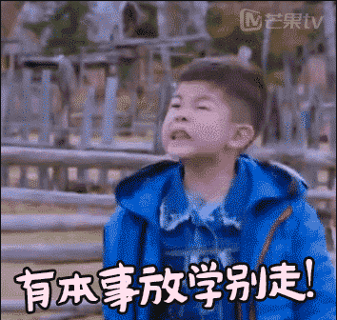
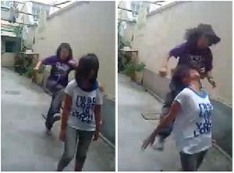
案例二：熊佳庆打人案件
熊佳庆，上海市虹口区南湖二分校的学生，2009年10月23日《上海徐汇女生打架，看着就火大》的视频在网络上热传，一个女生站在弄堂中间，另一女生从其背后冲来并用脚飞踢其后腰，在其倒地时，还用脚跺其腹部，之后被网友人肉搜索，证实打人者是熊佳庆，这段名为并在上海知名论坛中引发热议，众人纷纷对打人的女生表示愤怒，网友戏称她为“暴力熊”。
延迟符

Slide 10
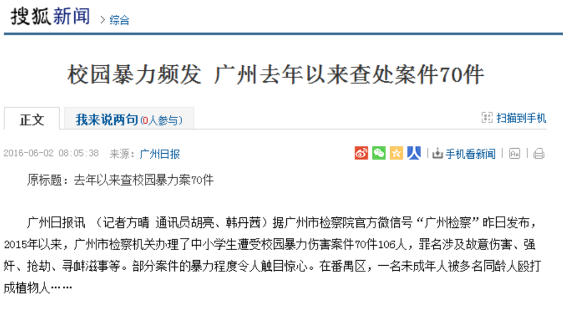
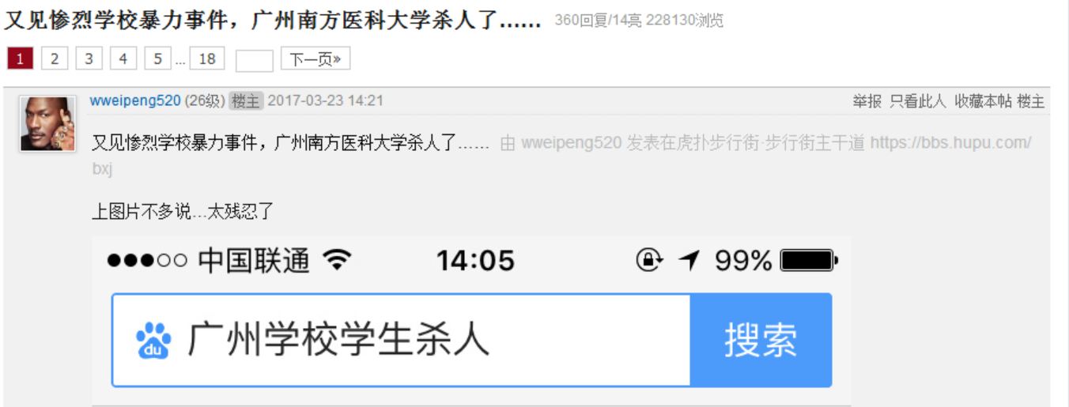
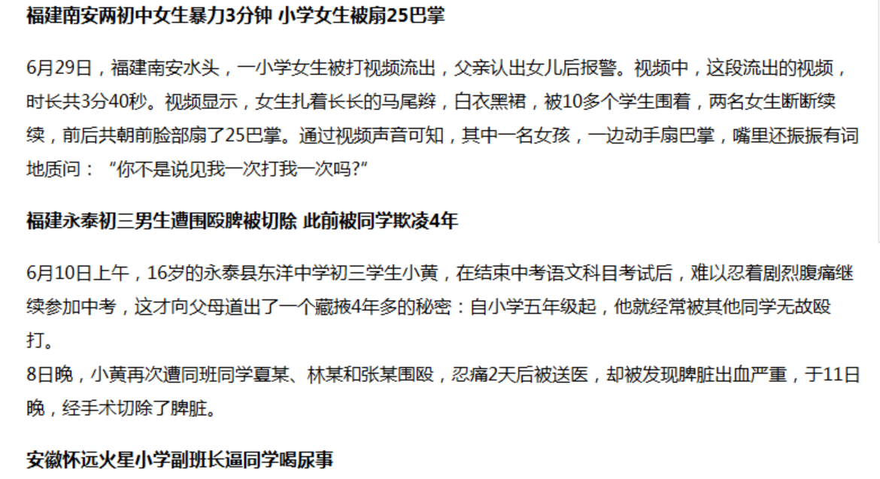
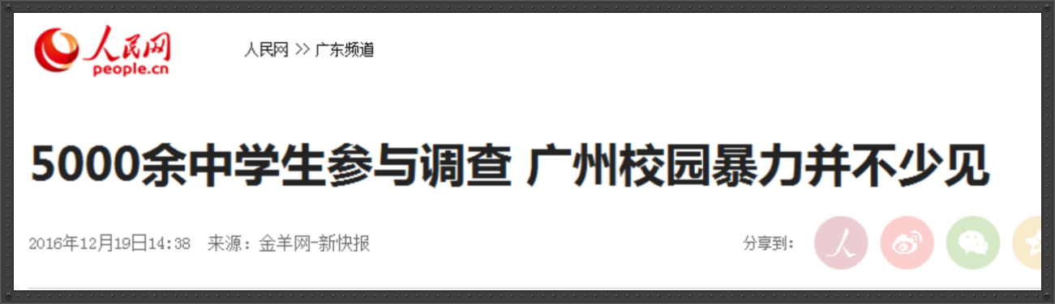
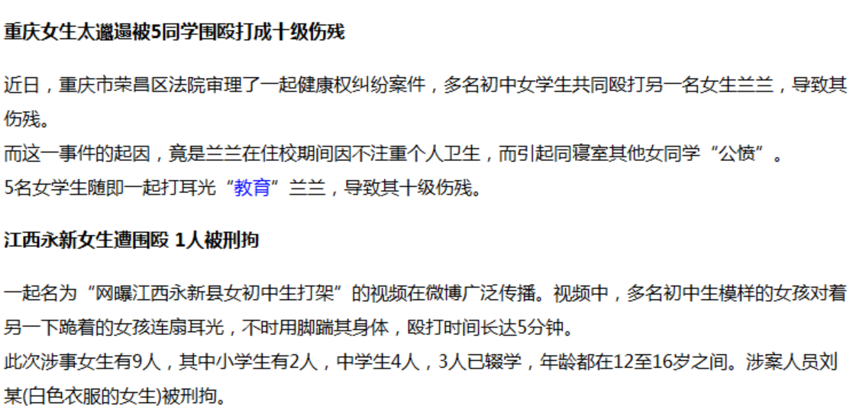
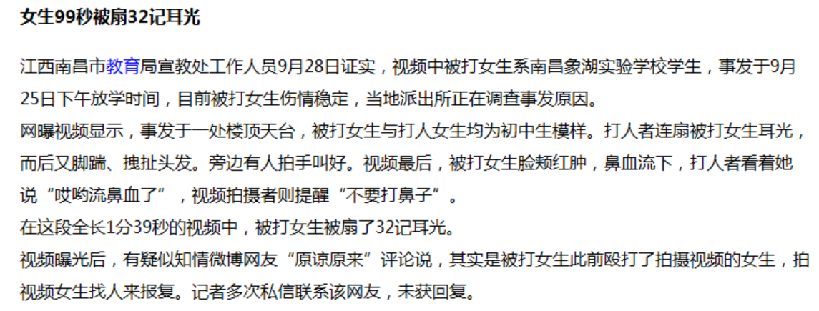
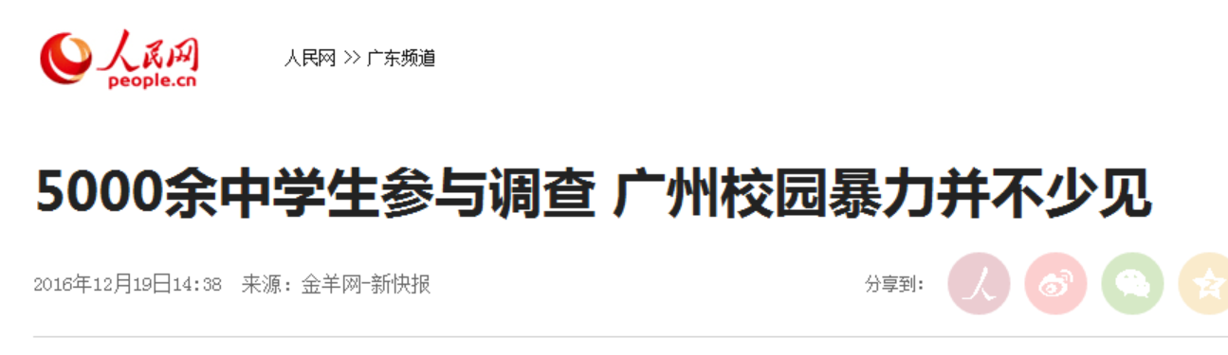

Slide 11
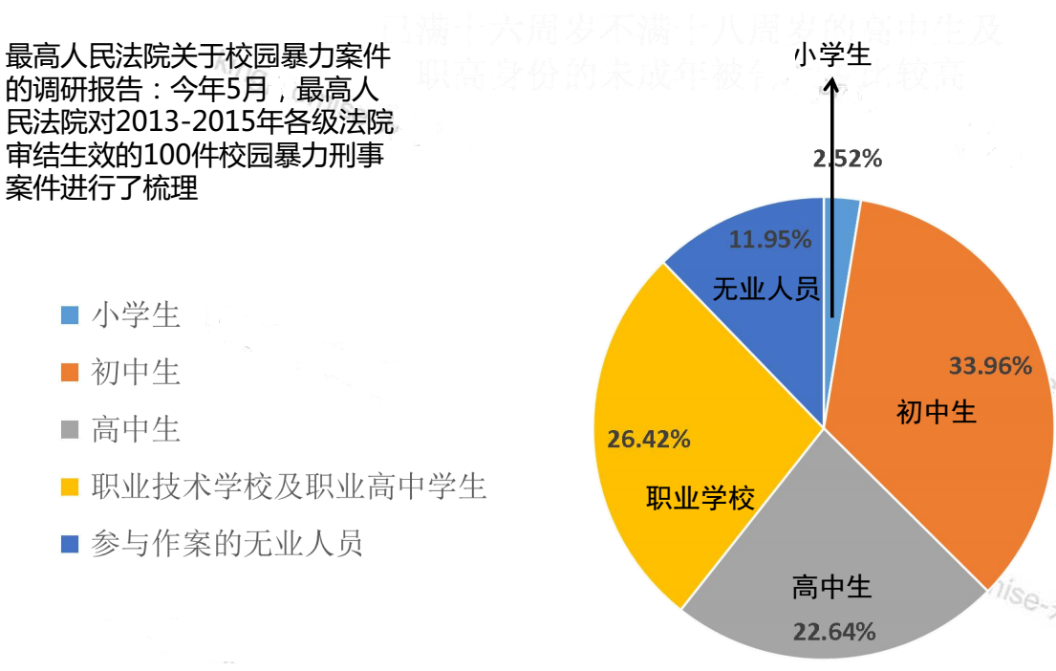

Slide 12
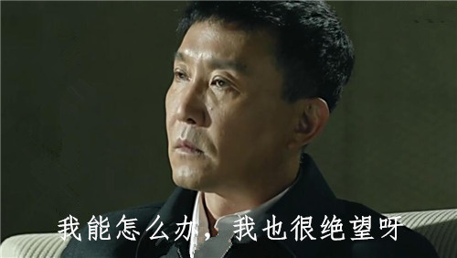

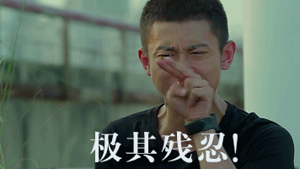

Slide 13
华东师范大学社会学系博士——韩晓燕
事件中的暴力现象凸显出现在部分青少年缺乏处理冲突的合适方式。“在他们的想法中
可能只有打架，而没有想到其他第二种方式来解决与他人发生的冲突。”
如果学校一味地强调文化课成绩，而不注重提高学生的法律意识，即便有教育成果也是残缺的。法制教育应和文化学科建设联系起来，应在中小学开设法制教育课程，定期安排学生参与法制教育活动，聘请法制老师以具体的校园暴力案件说法，将其贯穿到教学当中，而不应单纯地以文化课的成绩作为对孩子的唯一评价标准。
在许多中小学校还没有专职的心理辅导教师，国家应考虑在中小学开设心理辅导课程并配备专职的心理辅导教师。各级各类学校包括中小学，都应该尽快建立一套完善的心理和道德干预机制，预防因为心理疾病引发的过激事件发生。

Slide 14
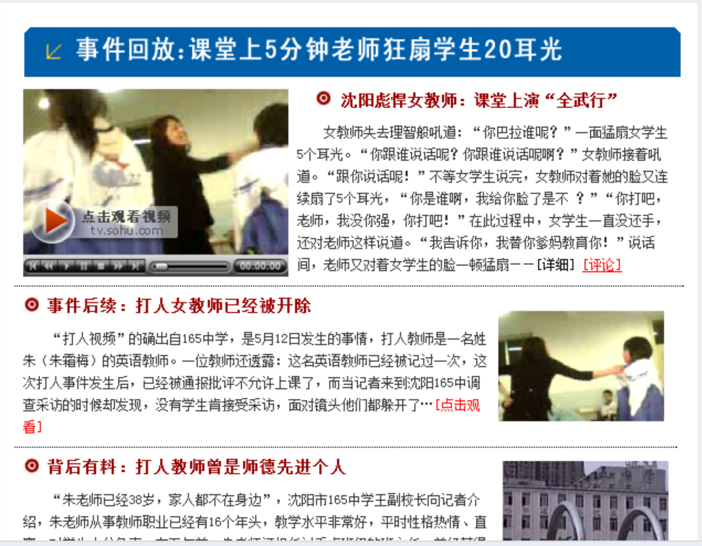
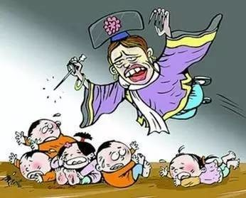
案例三：沈阳165学校老师殴打学生事件
近日一段长达4分52秒的视频在网上流传甚广，视频里是在一所中学的课堂上，一个女教师和一个戴眼镜的女生好像为什么事情发生争执，女教师在此后的几分钟之内，多次冲向该名女生怒煽其耳光，而且屡屡和女生发生拉扯和推搡，这段视频公布之后，立刻在网上引起强烈关注，经查实，这是沈阳165中学初三年级英语课上的一段情景，而打人的是该校的英语老师朱某，目前这位老师已经离职。
延迟符

Slide 15
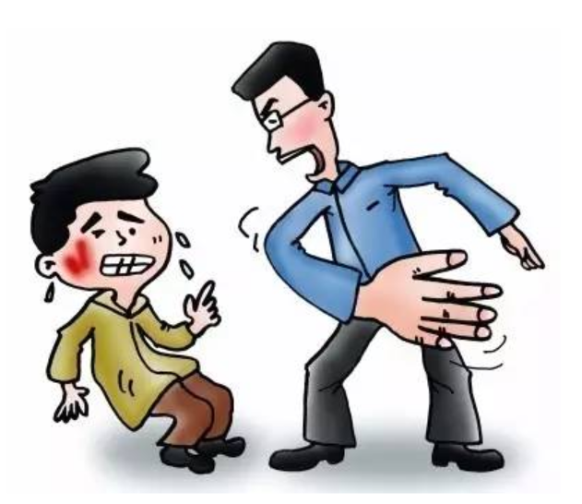
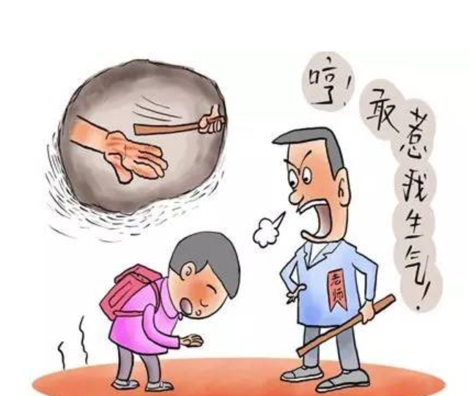
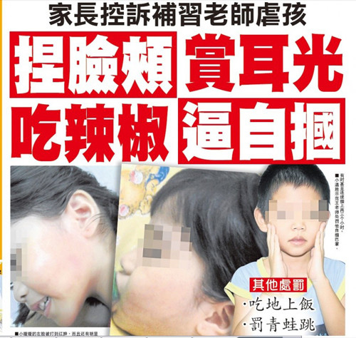
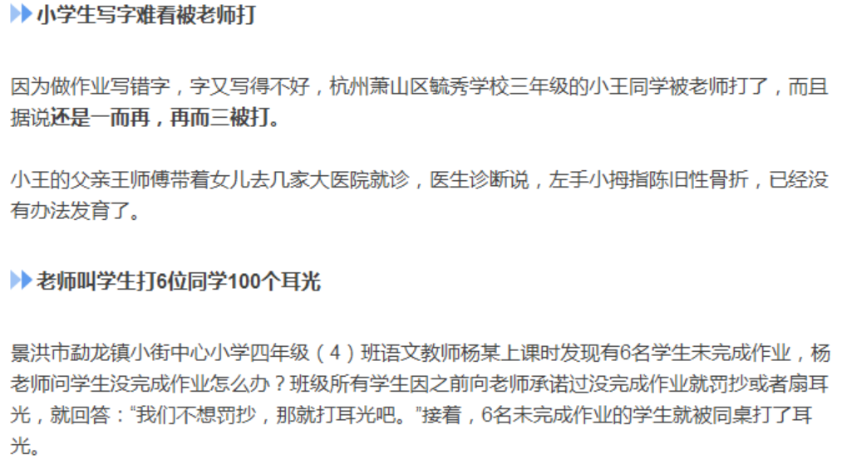
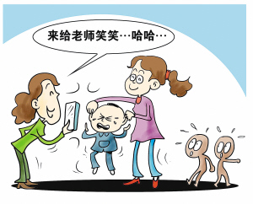
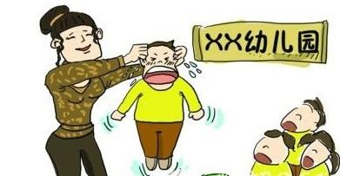

Slide 16
依法维护学生权益
教师法
第三十七条
教师应当履行下列义务有以下情形之一的，由所在的学校、其他教育机
构或者教育行政部门给予处分或解聘。
（二）体罚学生，经教育不改的情节严重的、构成犯罪的，依法追究刑事责任。
延迟符

Slide 17
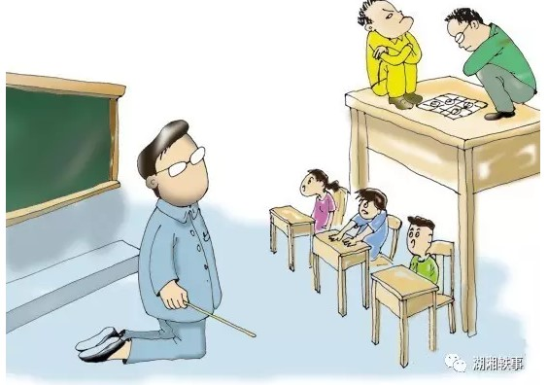
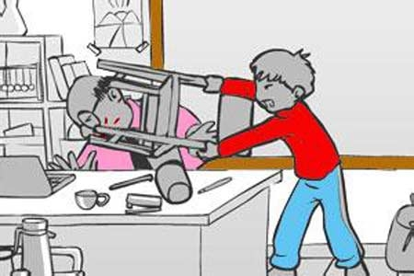
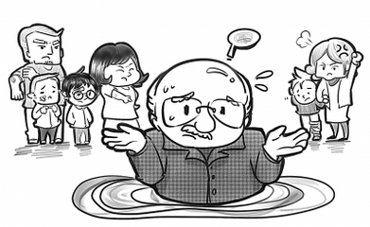
案例四：有钱，就要打死你
延迟符

Slide 18
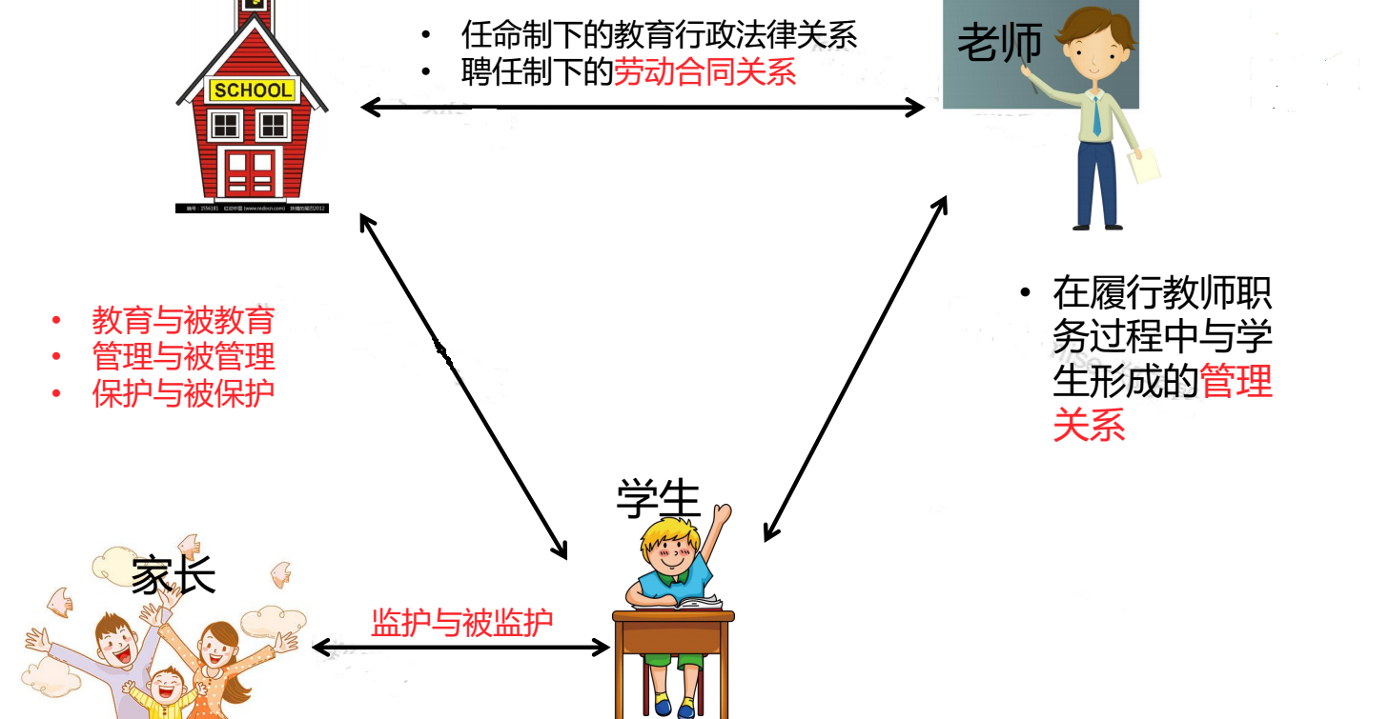

Slide 19
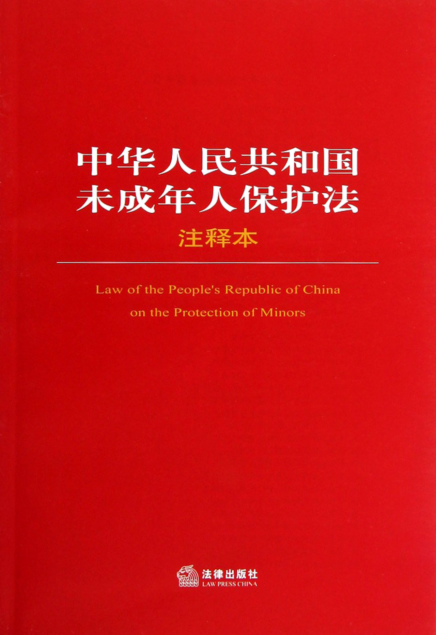


近年来，在教育的神圣世界里，阴暗可耻的黑影频频闪现，从北航大学的招生勒索到英语四六级考试的泄露答案;从厚颜无耻的学术腐败到令人寒心的师德沦丧;从老师体罚学生到学生殴打老师，这些嘈杂的声音已经影响了正常的教育教学环境。因此需要用法治的力量，来肃净学风;用法治的力量，来规范教学;用法治的力量，来创造和谐校园。从根本改变校园违法的现状，需要运用法律武器依法治校。
延迟符

Slide 20


未成年人保护法
《学校保护》第二十一条
学校、幼儿园、托儿所的教职员工应当尊重未成年人的人格尊严，不得对未成年人实施体罚、变相体罚或者其他侮辱人格尊严的行为。
《学校保护》第二十四条
学校对未成年学生在校内或者本校组织的校外活动中发生人身伤害事故的，应当及时救护，妥善处理，并及时向有关主管部门报告。
《法律责任》第六十三条
学校、幼儿园、托儿所侵害未成年人合法权益的，由教育行政部门或者其他有关部门责令改正；情节严重的，对直接负责的主管人员和其他直接责任人员依法给予处分。
《学校保护》第十一条
学校应当根据未成年学生身心发展的特点，对他们进行社会生活指导、心理健康辅导和青春期教育。
延迟符

Slide 21
依法维护教师权益
教师法
第八章 法律责任
第三十五条 侮辱、殴打教师的，根据不同情况，分别给予行政处分或者行政处罚；造成损害的，责令赔偿损失；情节严重，构成犯罪的，依法追究刑事责任。
第三十六条 对依法提出申诉、控告、检举的教师进行打击报复的，由其所在单位或者上级机关责令改正；情节严重的，可以根据具体情况给予行政处分。
国家工作人员对教师打击报复构成犯罪的，依照刑法第一百四十六条的规定追究刑事责任。
第三十七条 教师有下列情形之一的，由所在学校、其他教育机构或者教育行政部门给予行政处分或者解聘：
（一）故意不完成教育教学任务给教育教学工作造成损失的；
（二）体罚学生，经教育不改的；
（三）品行不良、侮辱学生，影响恶劣的。
教师有前款第（二）项、第（三）项所列情形之一，情节严重，构成犯罪的，依法追究刑事责任。
延迟符

Slide 22
总结
建立依法治校机制
1
4
维护学生合法权益
依法
治校
2
5
宣传落实法制教育
依法规范办学行为
建立民主管理机制
3
6
真正做到依法治校
延迟符

Slide 23

So
我们该怎么做？
延迟符

Slide 24
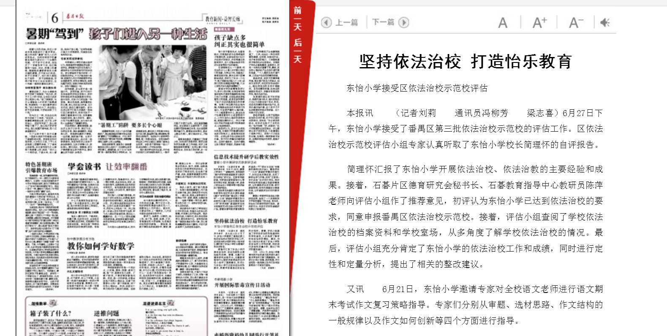
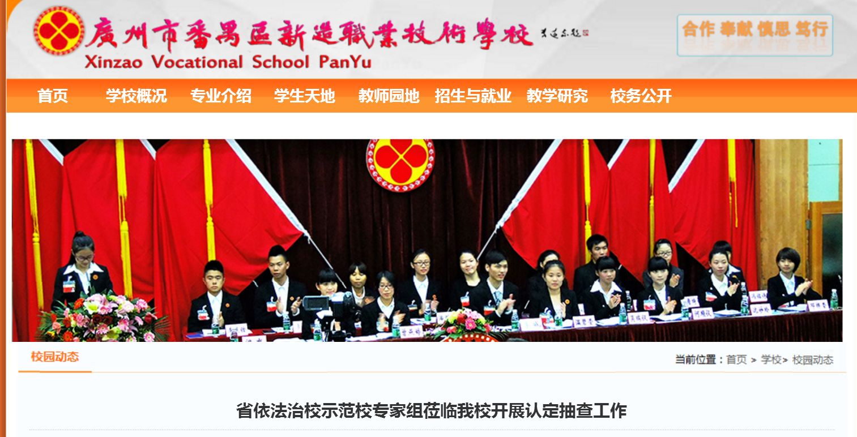
典例
2016年省依法治校示范校公示名单 广州市（22所）
广州市岭南画派纪念中学 广州市天河昌乐小学 广州市增城区第一中学
广州市广园中学广州市铁一中学 广州市第八十一中学 广东省第二师范学院番禺附属中学
广东实验中学附属天河学校 广州市越秀区署前路小学 广州市花都区新华街棠澍小学
广州市花都区秀全中学 广州市越秀区七株榕小学 广州市荔湾区文昌小学
广州市真光中学 广州市番禺区石碁第四中学 广州市南沙东涌中学
广州市增城区朱村街中心小学 广州市越秀区东山实验小学 广州市黄埔区石化小学
广州市南武实验学校 广州市越秀区东风东路小学 广州市从化区吕田中学
广州大学 广州市花都区邝维煜纪念纪念中学
延迟符

Slide 25
依 法 治 校
措施
（一）转变行政管理职能，切实做到依法行政。
依法行政是依法治校的前提和保障。各级教育行政部门要切实维护学校的办学自主权；要按照行政审批制度改革的要求，公开审批程序，提高办事效率；依法监督办学活动，健全和规范申诉渠道，及时办理教师和学生申诉案件纠正学校的违法行为，特别是学校、教师侵犯学生合法权益的违法行为；依法保护学校的合法权益，为学校教育教学活动创造良好的环境。
（二）加强制度建设，依法加强管理。
学校依法实行党委领导下的校长负责制，明确学校党委、校长、校务委员会、学术委员会等各种机构的职责权限和议事规则，中等及中等以下学校要依法健全校长负责制。民办学校和中外合作举办的教育机构要按照《民办教育促进法》和《中外合作办学条例》和国家有关规定规范办学行为，建立健全校董会、理事会或者其他决策机构的议事规则，规范决策程序。完善学校内部财务、会计和资产管理制度。
延迟符

Slide 26
依 法 治 校
规定
（三）推进民主建设，完善民主监督。
保证教职工对学校重大事项决策的知情权和民主参与权。全面实行校务公开制度，学校改革与发展的重大决策、学校的财务收支情况、福利待遇以及涉及教职工权益的其他事项，要及时向教职工公布；学校的招生规定、收费项目与标准等事项，要向学生、家长和社会公开。推进家长委员会的建立，明确家长委员会的职责，学校决策涉及学生权益的重要事项，要充分听取家长委员会的意见，接受家长委员会的监督，为家长、社区支持、参与学校管理提供制度保障。
（四）加强法制教育，提高法律素质。
依法治校的关键在于转变观念，以良好的法律意识、法制观念指导学校管理和教育教学活动。要把法制课列入中小学课程，把法律知识作为高等学校、职业技术学校的必修课内容，保证做到计划、课时、教材、师资“四落实”；学校领导要带头学习法律知识，增强法制观念，依法履行管理职责；要把法律知识作为各级各类学校校长培训、教师培训的重要内容，把具备较高的法律素质和落实教育法律法规的情况，作为校长、教师考核和学校评价的重要内容。
延迟符

Slide 27
依 法 治 校
规定
（五）严格教师管理，维护教师权益。
教育行政部门要严格依照《教师法》、《教师资格条例》的规定认定教师资格。教育行政部门和学校要加强对教师的思想政治教育、道德教育和法制教育，对教师严重侵犯学生人身权的案件，学校必须及时移送司法机关查处，并向主管教育行政部门报告，依法追究责任人、校长和主管教育行政部门负责人的责任。
（六）完善学校保护机制，依法保护学生权益。
要建立完善的安全管理制度，明确职责，加强对学校教学、生活、活动设施的安全检查，落实各项安全防范措施，积极维护校园的安全与秩序；要加强对教师、学生的安全教育，实现安全教育制度化、规范化，预防和减少学生伤害事故，保护学生、教师的人身和财产安全；建立应对各类突发事件的工作预案，增强预防和妥善处理事故的能力；健全学生安全和伤害事故的应急处理机制和报告制度，不得瞒报或者漏报。
延迟符

Slide 28
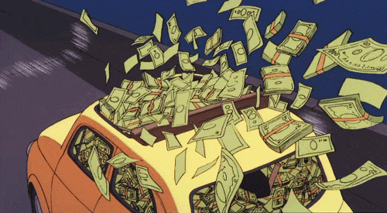
让法律围绕在我们的身边
教师培训
学生培训
研读《教师法》，针对性开展活动主题讲座，如：
1、主题讲座（法律顾问）
2、情景模拟培训
1、入学开始，进行《未成年人保护法》学习
2、情景模拟，PK大赛
3、户外拓展
课程建设
家长
1、每周一次或每月两次的心理课程：广州市教育局政策法规处
2、文艺汇演中插入法律知识：小品、舞台剧等
3、法律知识竞赛、答辩
1、主题讲座，新生入学
2、法律知识报
3、每学期家长会，调查问卷
延迟符

Slide 29
教师是个神圣的职业，在这样神圣的职业的背后蕴含着的是许多需要教师遵守的职责与义务。而校园，是承载着教师与学生共同发展与进步的载体，一个和谐校园,必然有稳定安宁的校园环境和有条不紊的教学科研秩序。
建立良好的校风、教风和学风,提高师生预防和化解校园纠纷,防止校园暴力发生;通过依法治校，运用法律、制度、校规的力量来预防纠纷和事故，建立文明、理性、平和谐的校园。

Slide 30
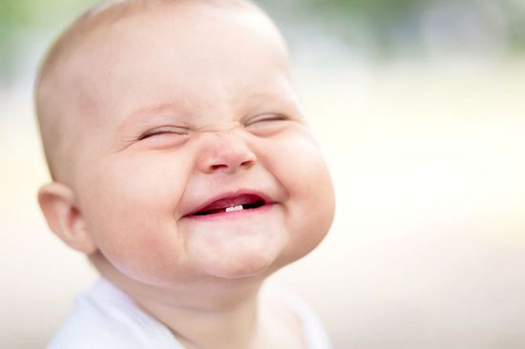
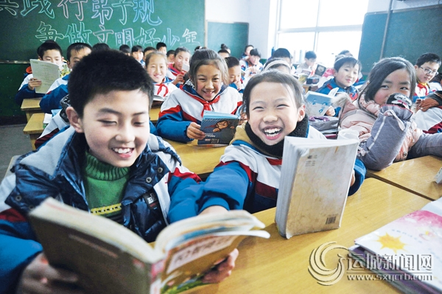
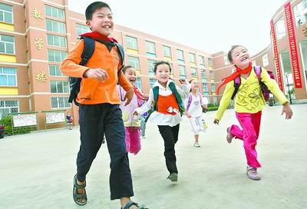
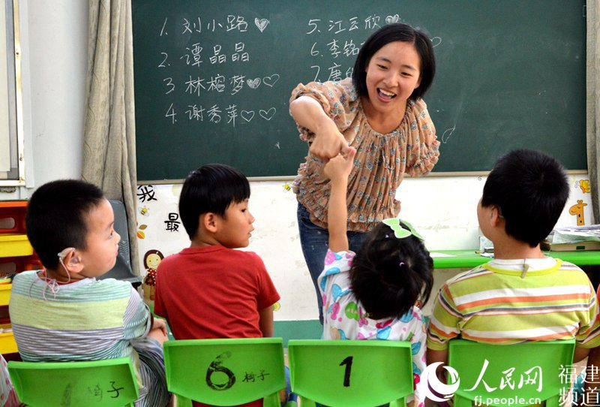

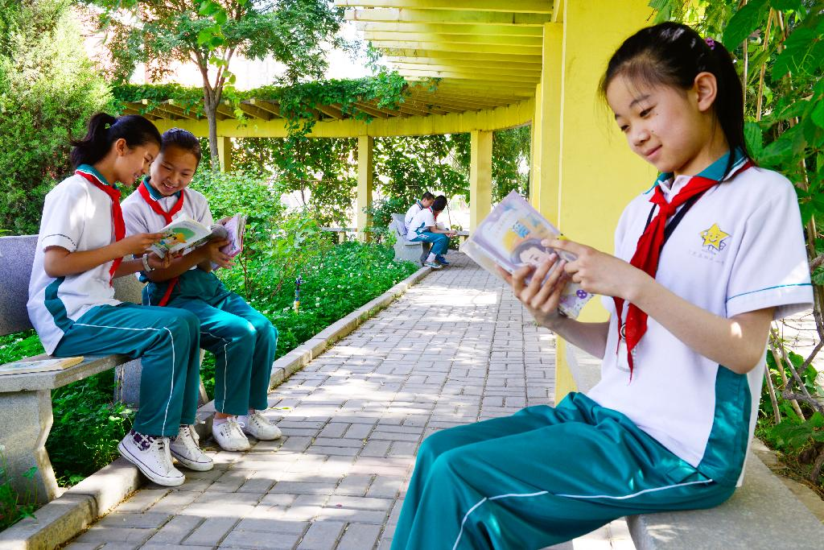
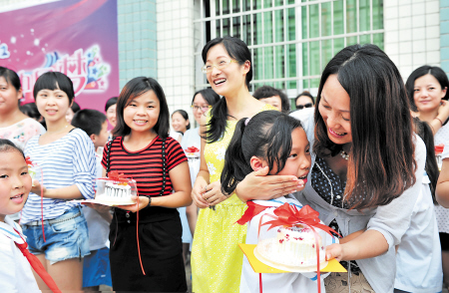

Slide 31



让喜悦在教育中发生

Slide 32

谢
谢
观
赏
PPT模板下载：www.1ppt.com/moban/ 行业PPT模板：www.1ppt.com/hangye/
节日PPT模板：www.1ppt.com/jieri/ PPT素材下载：www.1ppt.com/sucai/
PPT背景图片：www.1ppt.com/beijing/ PPT图表下载：www.1ppt.com/tubiao/
优秀PPT下载：www.1ppt.com/xiazai/ PPT教程： www.1ppt.com/powerpoint/
Word教程： www.1ppt.com/word/ Excel教程：www.1ppt.com/excel/
资料下载：www.1ppt.com/ziliao/ PPT课件下载：www.1ppt.com/kejian/
范文下载：www.1ppt.com/fanwen/ 试卷下载：www.1ppt.com/shiti/
教案下载：www.1ppt.com/jiaoan/ PPT论坛：www.1ppt.cn

